Slide 1
Deep learning
1871005 강예준
https://youtu.be/5Yt6l6QwPOg

Slide 2
1. Deep learning
2. Data
3. Parameter
4. Activation function

Slide 3
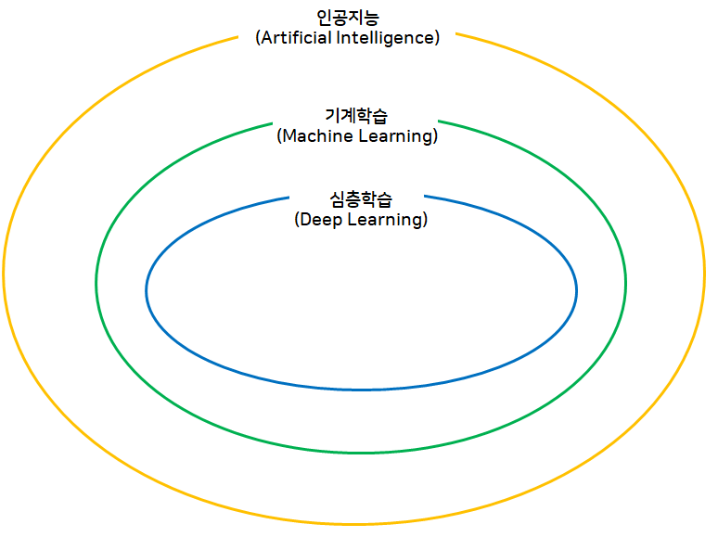
machine learning
machine learning
지도학습 : 입력값이 주어지면 입력값에 대한 Label를 주어 학습
비지도학습 : 정답을 따로 알려주지 않고, 비슷한 데이터들을 군집화
강화학습 : 자신이 한 행동에 대해 보상(reward)를 받으며 학습
목표 : 최적의 parameter 설정을 통한 최적화 -> 높은 정확도
=> 일반화

Slide 4
Deep learning
Neural Network 종류
합성곱신경망 : Convolutional Neural Network (CNN)
순환신경망 : Recurrent Neural Network (RNN)
생산적 적대 신경망 : Generative Adversarial Neural NetWork (GAN)

Slide 5
Deep learning process
Deep learning process
Data generation
Modeling
Training
Validation
Test

Slide 6
deep learning
Data의 구성
Training set : 매개변수(가중치와 편향) 학습
Validation set : 모델의 성능을 평가하기 위한 데이터
Test set : 최종 선택된 모델을 통해 분류할 데이터

Slide 7
deep learning
과적합 (Overfitting)
-> 한 데이터셋에만 지나치게 최적화된 상태
-> 학습 데이터에 대해 과하게 학습하여 실제 데이터에 대한 오차가 증가하는 현상
-> Training data에 대해 학습 결과 데이터들에 대해 높은 정확도를 갖지만,
test data 사용 시 일반화 성능이 떨어지는 현상 (일반화X)
Overfitting 방지 기법
가중치 감소(weight decay) : 큰 가중치에 대해서는 그에 상응하는 큰 패널티 부과
Drop out : 뉴런을 임의로 삭제하면서 학습하는 방법

Slide 8
Parameter
Parameter
Parameter
가중치와 편향
각 layer를 거치면서 계산되는 값
학습 과정에서 모델이 알아서 수정
Hyper-parameter
Data와 Model에 맞게 사람이 직접 설정
노드 개수, 활성화 함수, metric 등
Hyper-parameter 수정을 통해 일반화 성능 개선

Slide 9
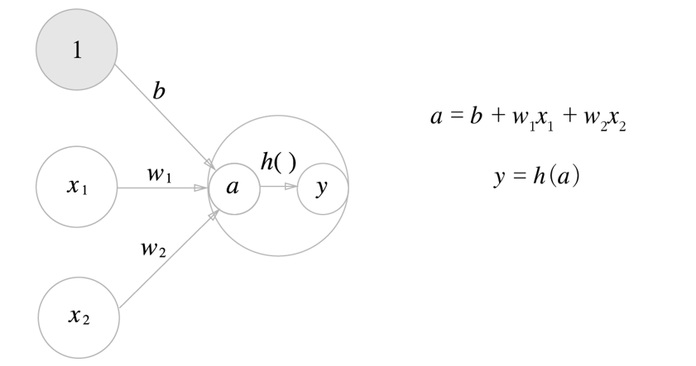
활성화 함수
Activation function
입력 신호의 총합을 출력 신호로 변환하는 함수
입력 신호의 총합이 활성화를 일으키는지 정하는 역할
비선형함수를 사용해야 함
Step, Sigmoid, ReLU, SoftMax 등

Slide 10
활성화 함수
활성화 함수에 선형함수 사용시 은닉층의 존재 이유가 사라짐
-> 은닉층이 없는 네트워크가 됨
h(x) = cx -> y(x) = h(h(h(x))) -> y(x) = c * c * c * x -> y(x) = ax
a=c³

Slide 11
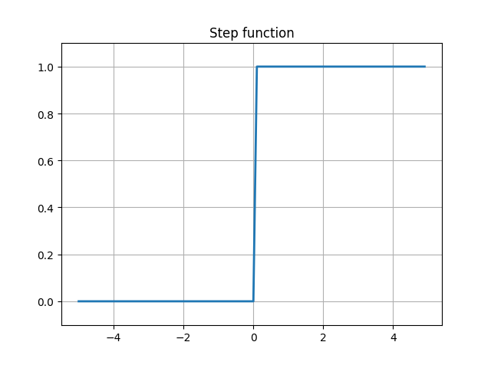

활성화 함수
계단함수 (Step function)

Slide 12
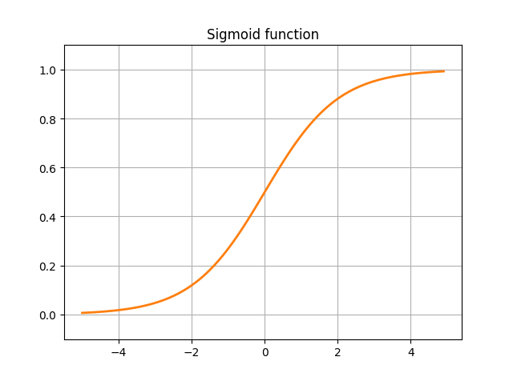

활성화 함수
시그모이드 함수 (Sigmoid function)
Binary 분류에 주로 사용 ∵ 그래프 양극화
기울기 소실 (Vanishing gradient) : 출력값이 0과 1사이 -> 층이 많아질 수록 최종 기울기가 0에 수렴

Slide 13
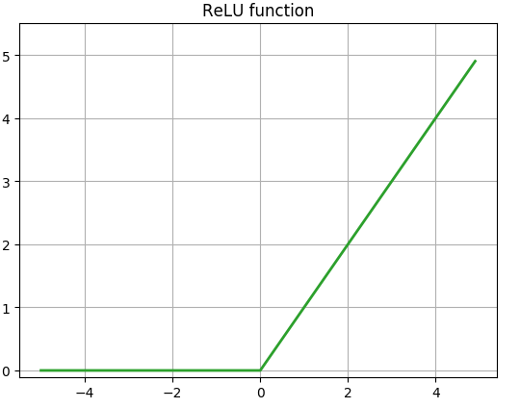

활성화 함수
ReLU 함수 (Rectified Linear Unit)
은닉층에서 주로 사용
학습속도 ↑, 연산비용 ↓ , 간단한 구현
x≤0면 뉴런이 죽음
Leaky ReLU, PReLU, ELU

Slide 14
선형함수
함수가 선형성을 갖기 위한 조건
중첩 (Superposition)
f(x1+x2) = f(x1)+f(x2)
f(-1+1) = f(-1)+f(1) -> ReLU에서는 틀린 수식
f(0) =0 f(-1) = 0 f(1) = 1
동질성 (Homogeneity )
f(ax) = af(x)

Slide 15
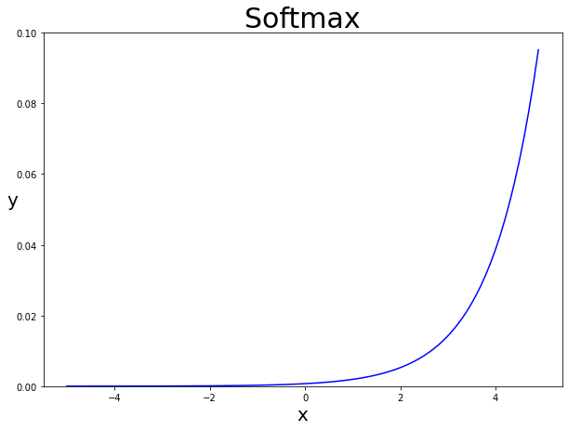
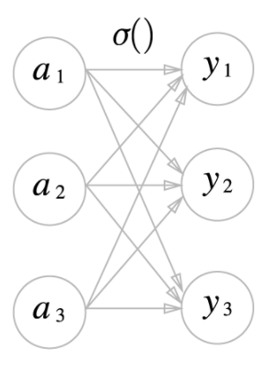
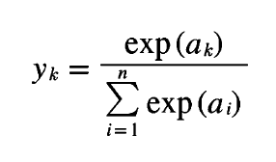
활성화 함수
소프트 맥스 함수
출력은 모든 입력 신호로부터 화살표를 받음
-> 출력층의 각 뉴런이 모든 입력 신호로부터 영향을 받음
다중 클래스 분류
출력값은 0에서 1.0 사이의 실수
=> 모든 출력값의 합은 1

